Slide 1

Salveme Profe Aspectos financieros
Mas que tutorías, metodologías a tu medida

Slide 2
00
Nota preliminar

Slide 3
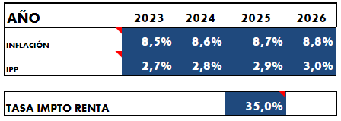
Inflacion IPP e impuesto de renta

Slide 4
01
Ingresos por ventas primer año

Slide 5
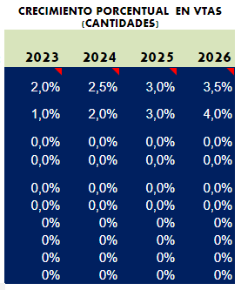
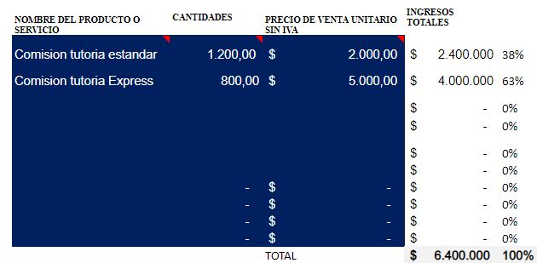
Ventas del primer año

Slide 6
02
Costos de comercialización: presupuesto

Slide 7
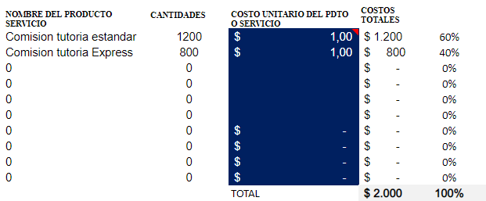
Costos de cada producto

Slide 8

Proyecciones de ventas y costos

Slide 9
03
Infraestructura y gastos

Slide 10

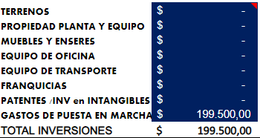
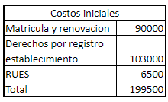
Inversion inicial

Slide 11
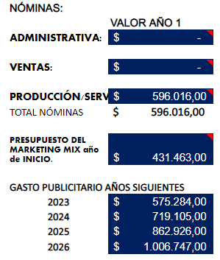

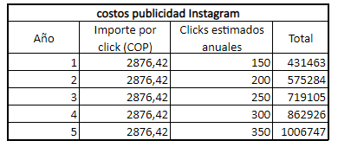
Nominas

Slide 12
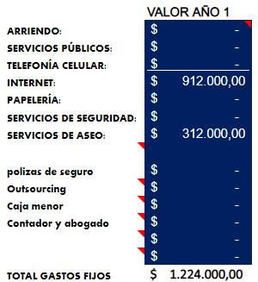
Gastos fijos

Slide 13
04
Flujo de caja

Slide 14
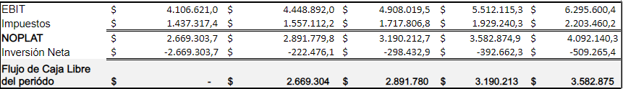
Flujo de caja Libre

Slide 15
05
Estado de resultados

Slide 16
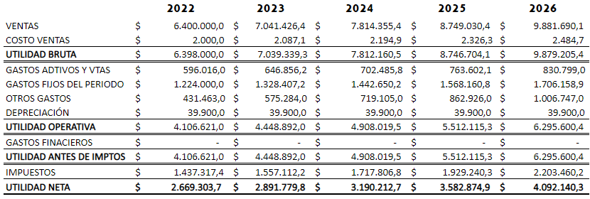
Estado de resultados

Slide 17
06
Balance general

Slide 18
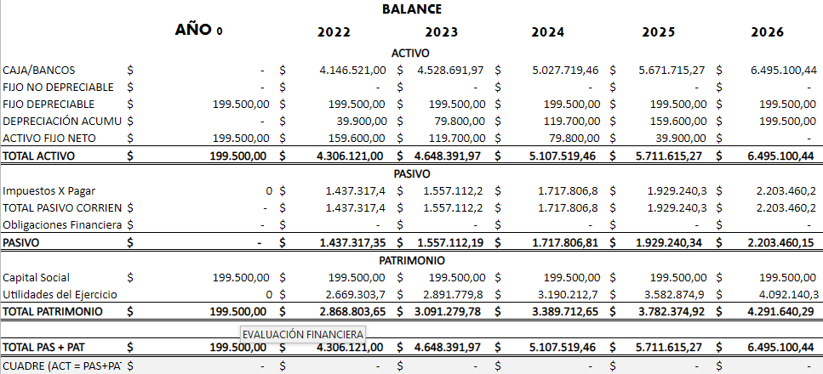
Balance

Slide 19
07
Indicadores financieros

Slide 20
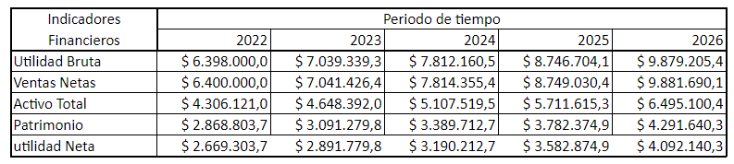
Cifras usadas

Slide 21
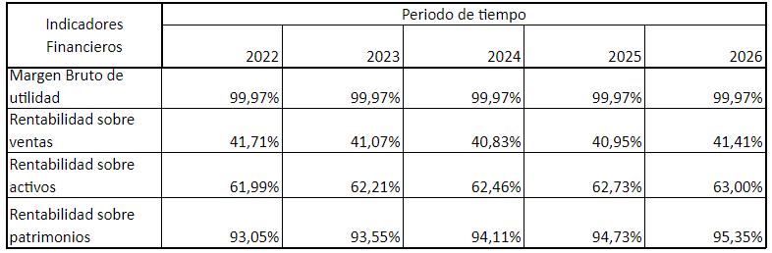
Indicadores

Slide 22
08
Evaluación financiera

Slide 23
Evaluacion Financiera

Slide 24
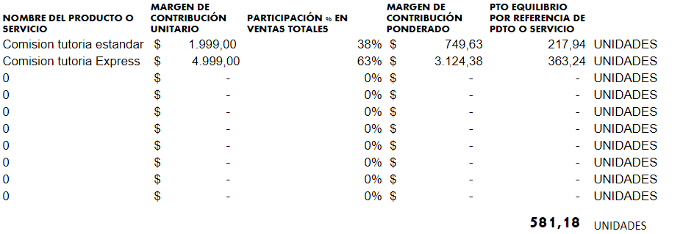
Punto de equilibrio

Slide 25
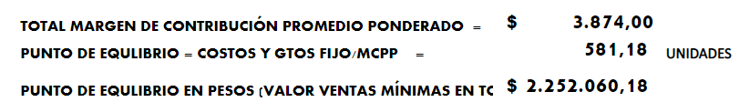
Punto de equilibrio

Slide 26
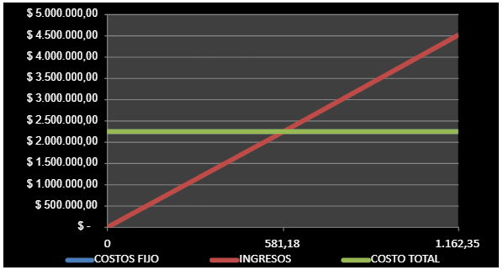
Punto de equilibrio

Slide 27
Gracias por su atencion!

